Slide 1
嘉兴移动业务交流与合作展望
2025年9月

Slide 2
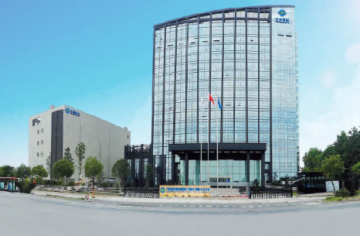
目录
嘉兴移动总体概况

Slide 3
嘉兴移动概况|组织架构
嘉兴移动现设12个部门（含工会），下设嘉禾、嘉善、平湖、海盐、海宁和桐乡6个区县分公司，分公司下设共46个网格。公司现有员工1249人，平均年龄39.5周岁，本科及以上学历占比89.2%，研究生及以上占14.5%。
嘉兴移动
12个部门
6个县市分公司
办公室（党委办公室）
人力资源部
财务部
市场经营部
政企客户部
网络部
工程建设部
战略客户中心
客户服务部
党建工作部
纪委办公室
工 会
嘉禾分公司
嘉善分公司
平湖分公司
海盐分公司
海宁分公司
桐乡分公司
县市分公司
综合部
市场经营部
政企客户部
网络部
网格
行政安保中心
采购物流中心
渠道运营中心
业务支撑中心
D
I
C
T中心
综合维护中心
无线网优中心
传输动力中心
客户响应中心

Slide 4
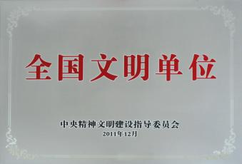




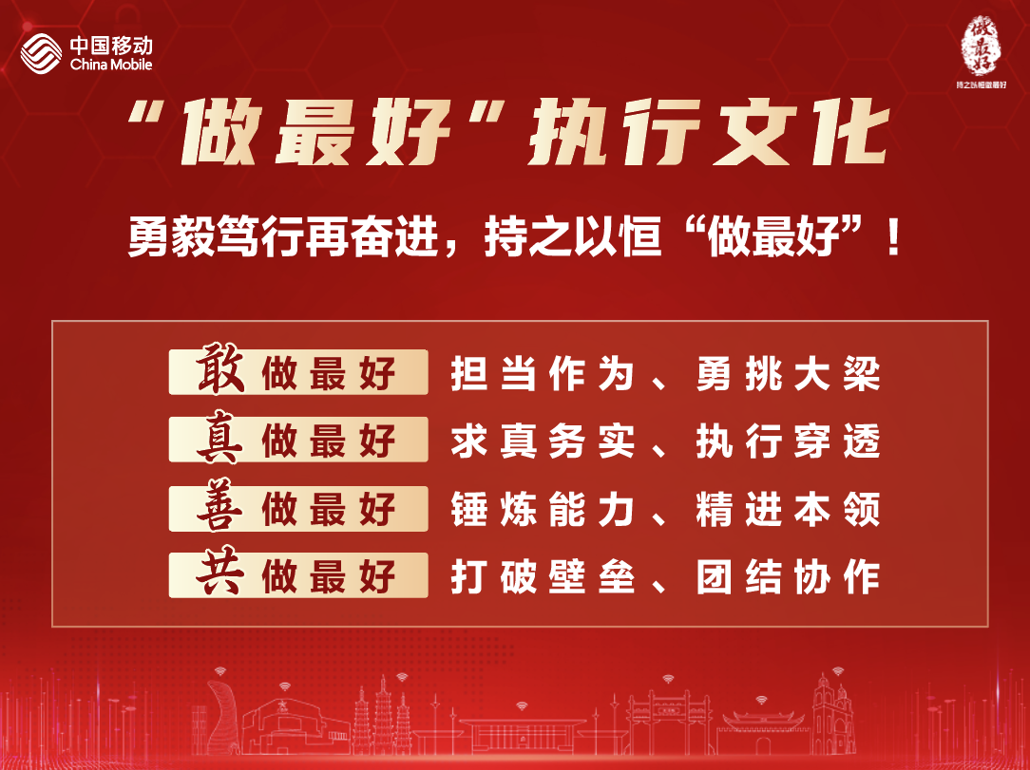
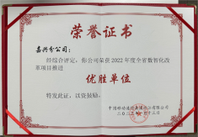
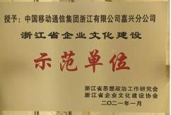

嘉兴移动概况|企业文化&荣誉
嘉兴移动始终牢记“央企姓党”的政治本色，牢牢把握“建强优质网络服务民生、发挥信息技术优势服务经济”两个定位，扎实履行央企经济、政治、社会三大责任，在浙江移动“善知善行、惟实惟新”的工作文化指引下，传承和发扬嘉兴公司“做最好”执行文化。
争先创优屡获佳绩
传承发扬企业文化
获评“全国文明单位”
获评全国“工人先锋号”
获评“中央企业基层示范党支部”
获评“浙江省五一劳动奖状”
获评“首批浙江省企业文化中心”
获评“中国移动企业文化示范基地”
获评“创建全国文明城市工作先进集体”
获评“中央企业五四红旗团支部”
获评“全国优秀质量信得过班组”
集团公司
新定位
世界一流信息服务科技创新公司
浙江公司
新目标
创“一流企业”标杆
做“两个先行”表率
文化体系
中国移动
核心价值观
浙江公司
工作文化
嘉兴公司
执行文化

Slide 5
嘉兴移动概况 | 基础能力
网络能力
1.39万个 5G基站
263.4万户 有线宽带覆盖数
72.2% 10GPON口占比
2.55万个 4G基站
7.23户 千兆PON口下平均千兆用户数
6400G 城域网出口带宽
通道能力
114家 营业厅
营业厅经理 102人
172人 集团客户经理（自有）
90人 政企业务经理
65人 解决方案经理
198人
1021家 社会渠道
社会渠道经理67人
86/88团队
605人 市场直销队伍（有销人力）
117人 政企直销队伍
10.8万个 政企集团

Slide 6
嘉兴移动概况 | 生产经营概况（1/3）
今年以来，面对复杂严峻的市场环境，嘉兴移动深化落实省公司“一一六八”战略实施思路，围绕年初制定的“一一三六”年度行动计划，扎实推进年度各项重点工作，2024年全年收入59亿，利润21亿。我们以“业务前端满意、广大客户满意”为目标，勤练内功、加快转型，深入推进网络支撑前移，做好客户服务工作。
无线网络质量
家客支撑质量
政企支撑质量
全省第二
全省第四
千兆接入能力
10GPON端口占比

Slide 7
目录
业务合作专题交流

Slide 8


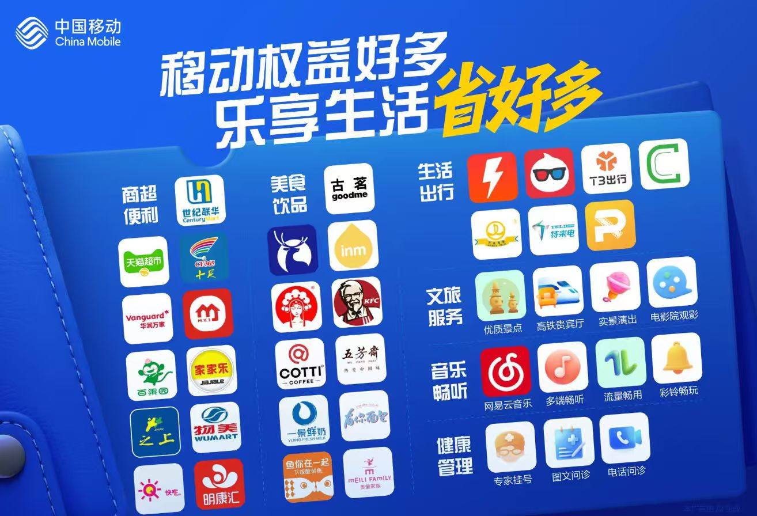
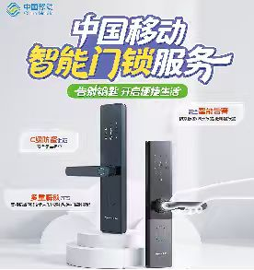
业务合作方向 | CH业务
嘉兴移动在移动市场业务方面行业领先，可为企业成员提供高质量的移动手机通信业务、家庭产品类业务，满足集团成员在语音、流量、家宽、手机终端、居家产品等增值业务等方面的各类需求。
个人业务
家庭业务
新号卡 丰富的套餐类型、优惠资费
新装宽带 千兆高速宽带、FTTR、宽带电视等
合约购机 享购机优惠、套餐折扣等
云电脑 一体机、云PAD、云笔电等
套餐焕新 享流量加赠、套餐权益等
智能家庭服务 移动看家、家庭组网等
个人产品 随心选年包、生活卡年卡等 ……
居家产品 智能门锁、康养产品（血压仪等） ……
合作方向
客户经理专人对接，根据企业需求进驻服务，为企业员工提供专属服务和针对性业务办理。
可针对企业员工进行更优惠的业务批量统一办理和产品认购。

Slide 9
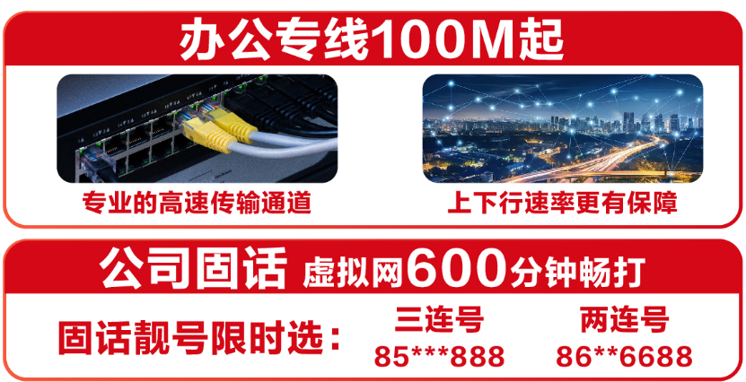
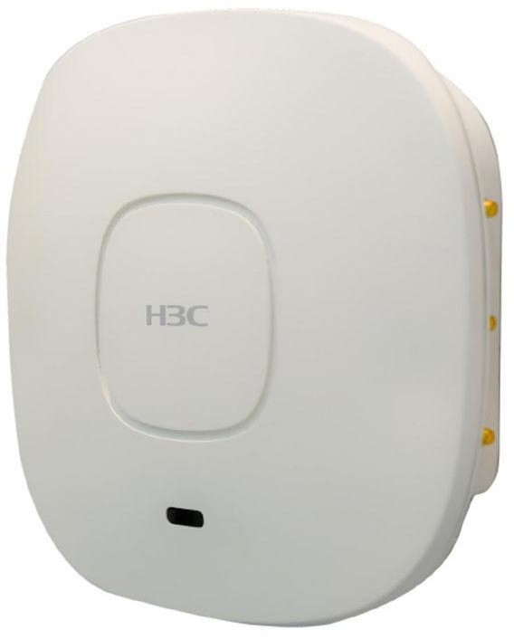
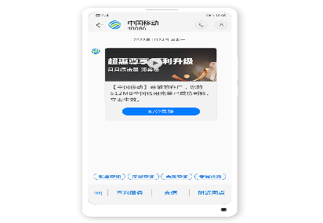
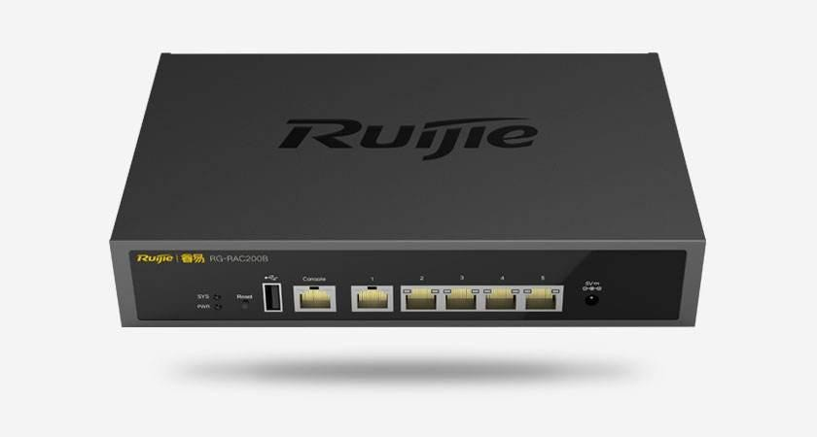
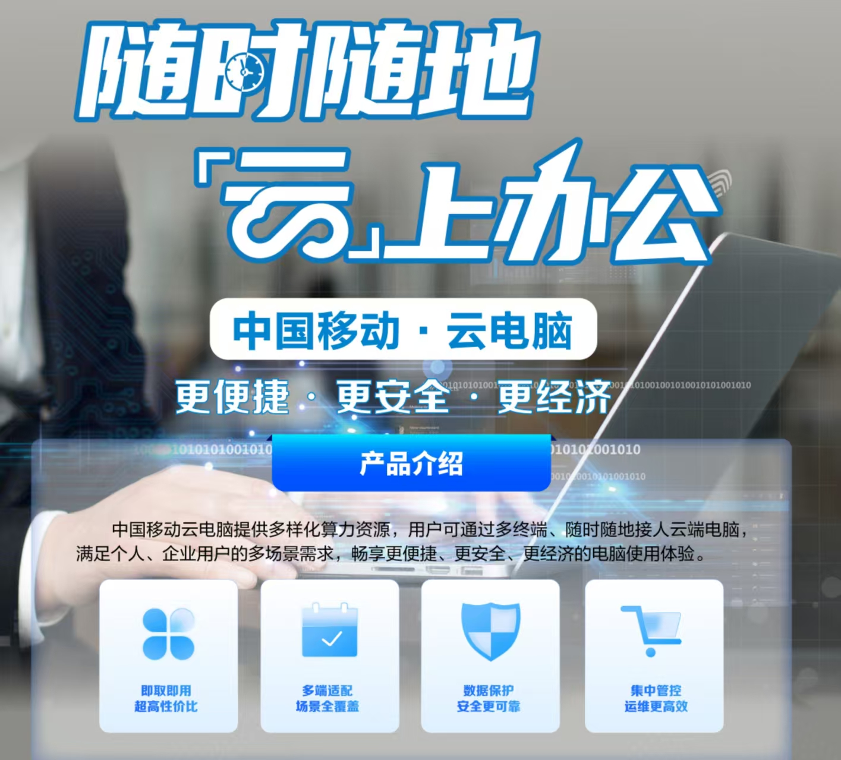
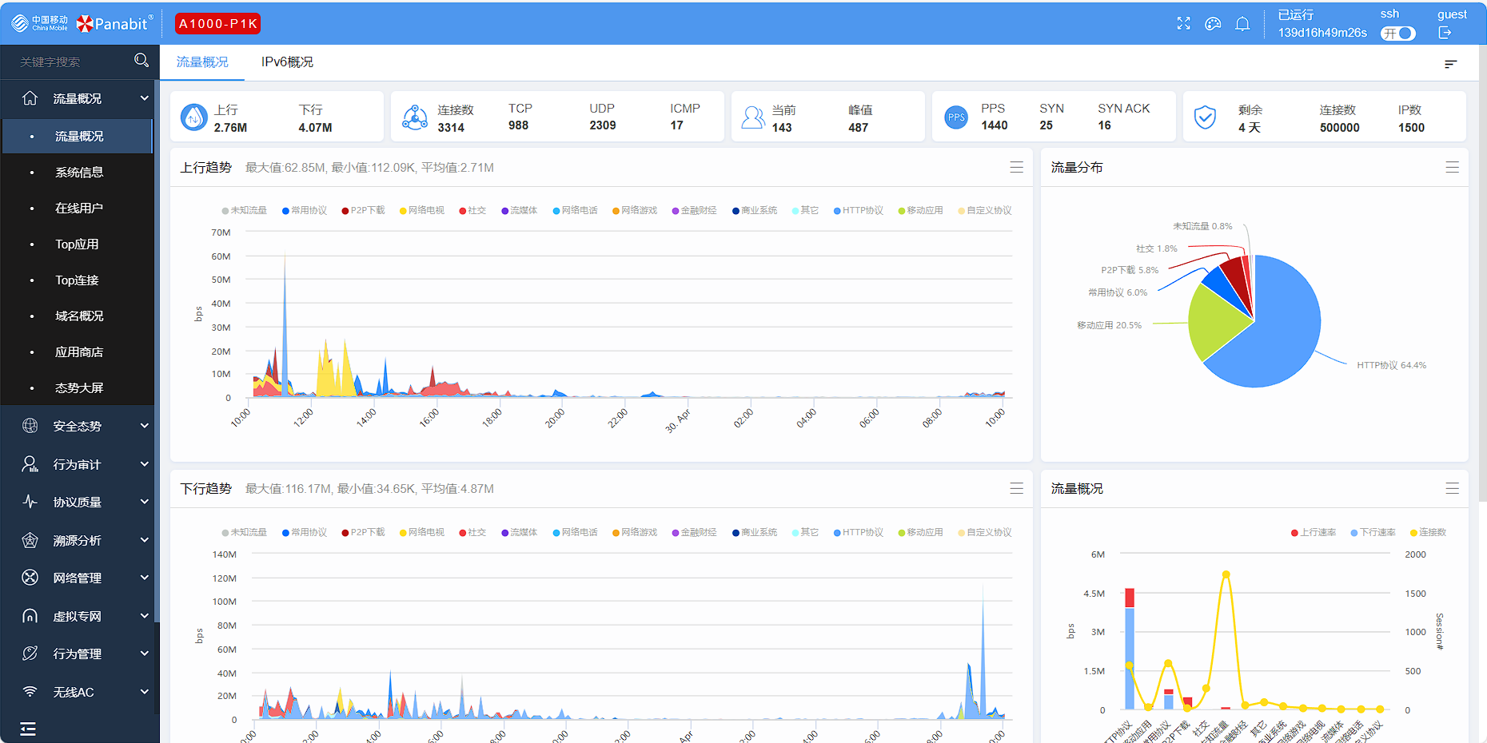

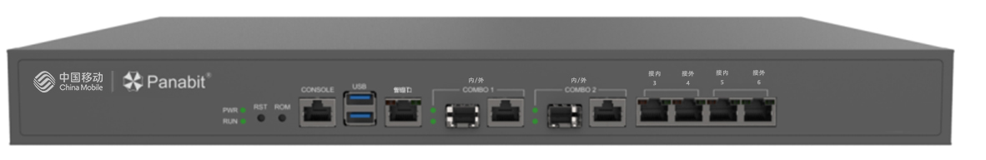
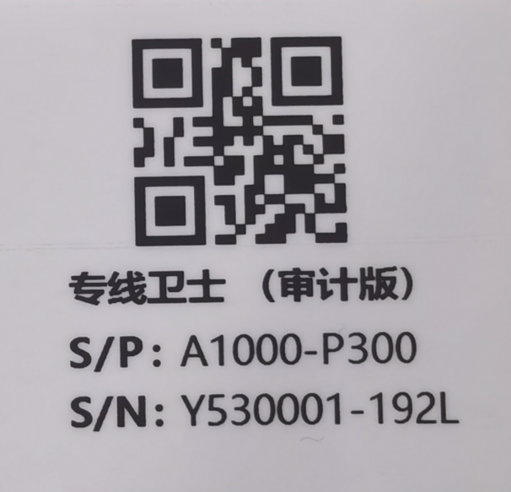

业务合作方向 | 园区基础通信业务
嘉兴移动基于自身通信能力打造集企业办公、无线覆盖、网络安全，企业宣传等全方位、一站式的基础服务，并配备专属客户经理，及时响应企业通信服务需求。
基础通信能力
宽带固话
无线覆盖(FTTO)
企业宣传
提供100M及以上互联网专线、宿舍宽带、公司固话，满足企业员工办公生活需求。
无线覆盖
无缝漫游
安全审计
高密高稳定
传统短信升级至5G消息
提升企业宣传效果。
＋
AC+AP设备
富媒体内容
内容丰富
图文、视频直观展示
提升客户阅读量
云电脑
网络安全卫士
提供依托高品质网络与虚拟化技术的云电脑，将云端算力以桌面形态供给用户，助力企业高效办公。
防护能力强
运维方便
成本较低
售后保障
可定制兼具音、视频播放功能的企业彩铃
电话被拨打即可宣传
设备+防护平台
合作方向
移动可提供润泽新园区项目中入驻企业的通信服务
移动可提供企业办公网络、宿舍宽带、固话，网络安全卫士、无线覆盖（FTTO），企业宣传（5G消息、视频彩铃）等全套服务。

Slide 10
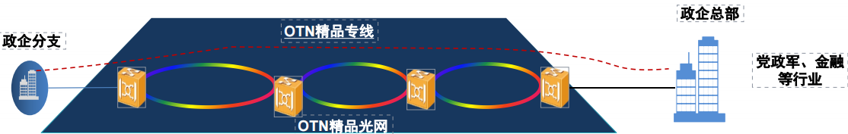
业务合作方向 | 电路业务
嘉兴移动为高价值集团客户打造精品OTN网络，可提供高质量的跨境、跨省和省内专线，更好的满足客户对于低时延、高可靠、大带宽的要求。
电路服务能力
业务形态
应用行业
互联网
党政军
金融
核心优势
工业能源
大企业
四 超
三 捷
业务高可用率
AAA级 | AA级 | A级 | 普通级
99.99% | 99.96% | 99.93% | 99.72%
超强保障
全程硬管道
超大带宽
96波*200G
快捷接入
海内外覆盖
敏捷扩容
在线提速
超高可靠
抗多次断纤
超低时延
全光最短路径
便捷服务
大客户网管
合作方向
润泽在获取到入驻客户电路需求时，可同步推荐移动电路业务：
可提供自有跨省、跨地市电路连接；
通过项目方式委托第三方完成跨省、跨地市电路连接（腾讯DC间链路需求，目前正在跟进中）

Slide 11
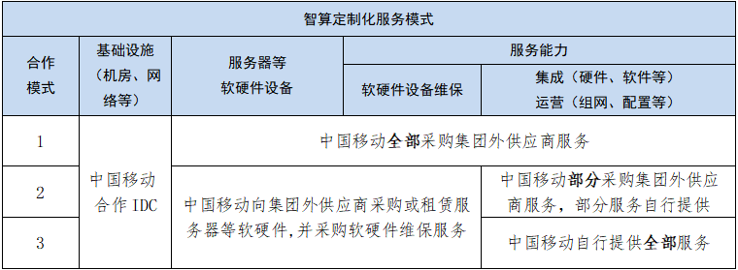
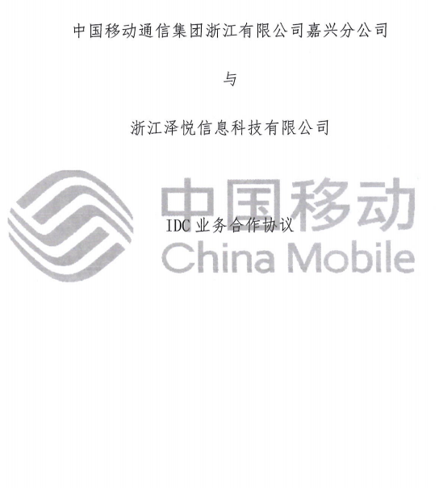
业务合作方向 | AIDC业务
嘉兴移动与润泽在2022年达成IDC机房合作，嘉兴移动可整合自有及合作伙伴IDC基础设施、智算服务器、智算平台、运营运维等能力，统一封装算力、存储、网络等资源，向客户提供一体化算力服务。
IDC合作机房内容
智算定制化服务能力
A2数据中心1000架IDC标准机柜
单机柜功率密度6.3KW
单机柜20A以内6000元/月/架
20A以上部分200元/月/A
模式1：合作IDC机房+采购软硬件、维保、集成、运营、运维
模式2：合作IDC机房+采购/租赁软硬件、维保+采购部分集成、运营、运维+部分自主能力
具体项目可根据实际情况一事一议
模式3：合作IDC机房+采购/租赁软硬件、维保+全部自有集成、运营运维能力
合作方向
移动与润泽发挥各自优势，基于已有IDC合作，寻找阿里、腾讯等大厂相关算力项目需求，延申开展算力服务合作。

Slide 12




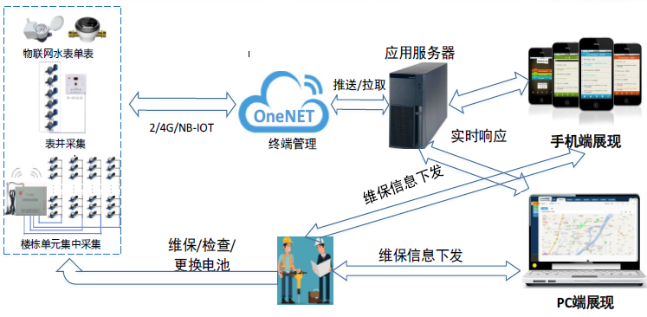



业务合作方向 | 物联网
中国移动提供物联卡业务，物联卡具备网络通信、行业应用、平台管理及运营支撑3类核心功能。其中网络通信功能包含全网络制式通信服务、灵活的卡形态、丰富的基础能力；行业应用包含“卡+X”融合产品能力、灵活的资费方案、专属行业解决方案；平台管理及运营支撑面向政企客户提供连接管理服务。
网络通信
支撑NB、Cat.1、4G、5G等多种网络制式通信，满足语音、短信、数据等多种通信需求
行业应用
面向智能抄表、车联网、共享服务、移动办公等行业，为客户提供“卡+X”融合产品能力和专属行业解决方案
平台管理及运营支撑
面向车联网、共享行业、智慧城市、低空智联、智能抄表等 20 多个行业提供全连接管理、API服务、风险防控、数据运营等能力
核心优势
基于物联网的水务数据采集整体方案
强大的网络能力
中国移动4G/5G网络覆盖全球领先，行政村及以上覆盖率达99.6%
丰富的平台功能
可对外提供丰富的物联卡连接管理能力，深度契合行业生产流程，助力经营降本增效
贴心的管家服务
分层分级服务保障上线，故障处理闭环周期低至18小时
为供水公司管理层提供决策支持依据。
为管理部门提供商务智能分析、汇总报表。
为业务部门提供业务指标分析、运行监控。
全面的安全保障
构建多类反诈模型，实现实名管理及手机终端使用管控等安全防控能力，为客户提供风险预警，有效降低诈骗风险

Slide 13
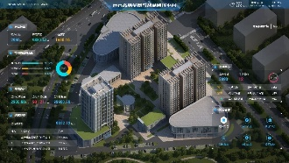
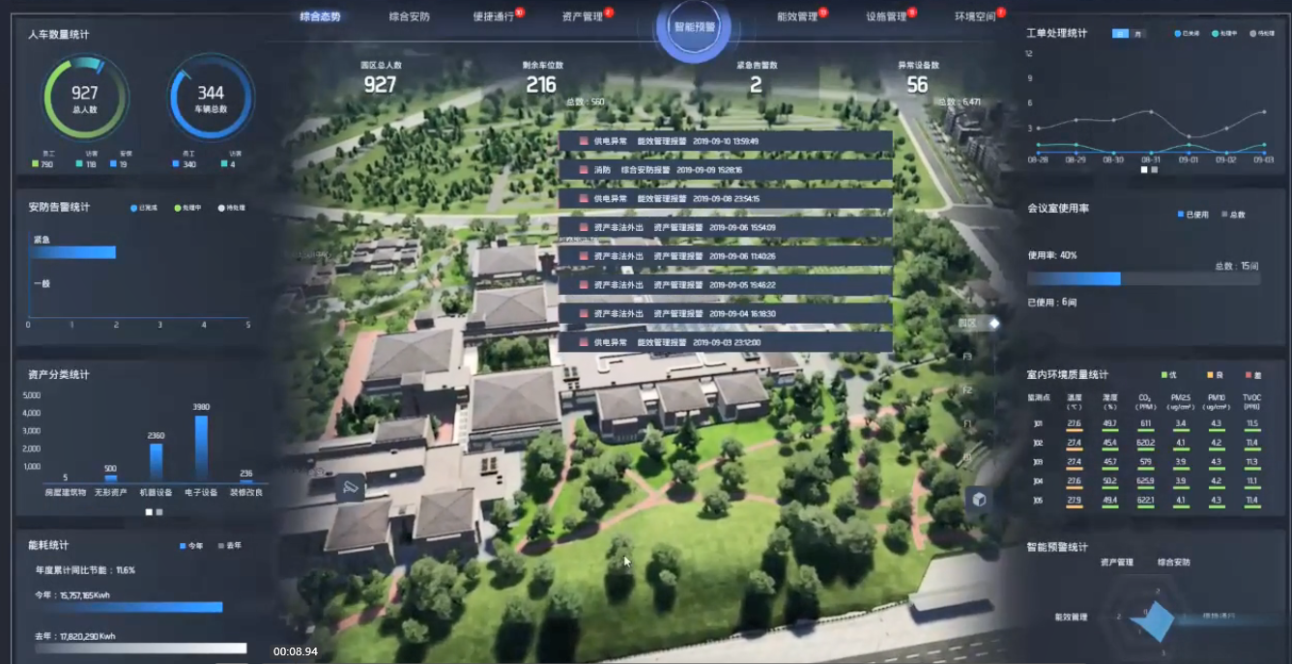
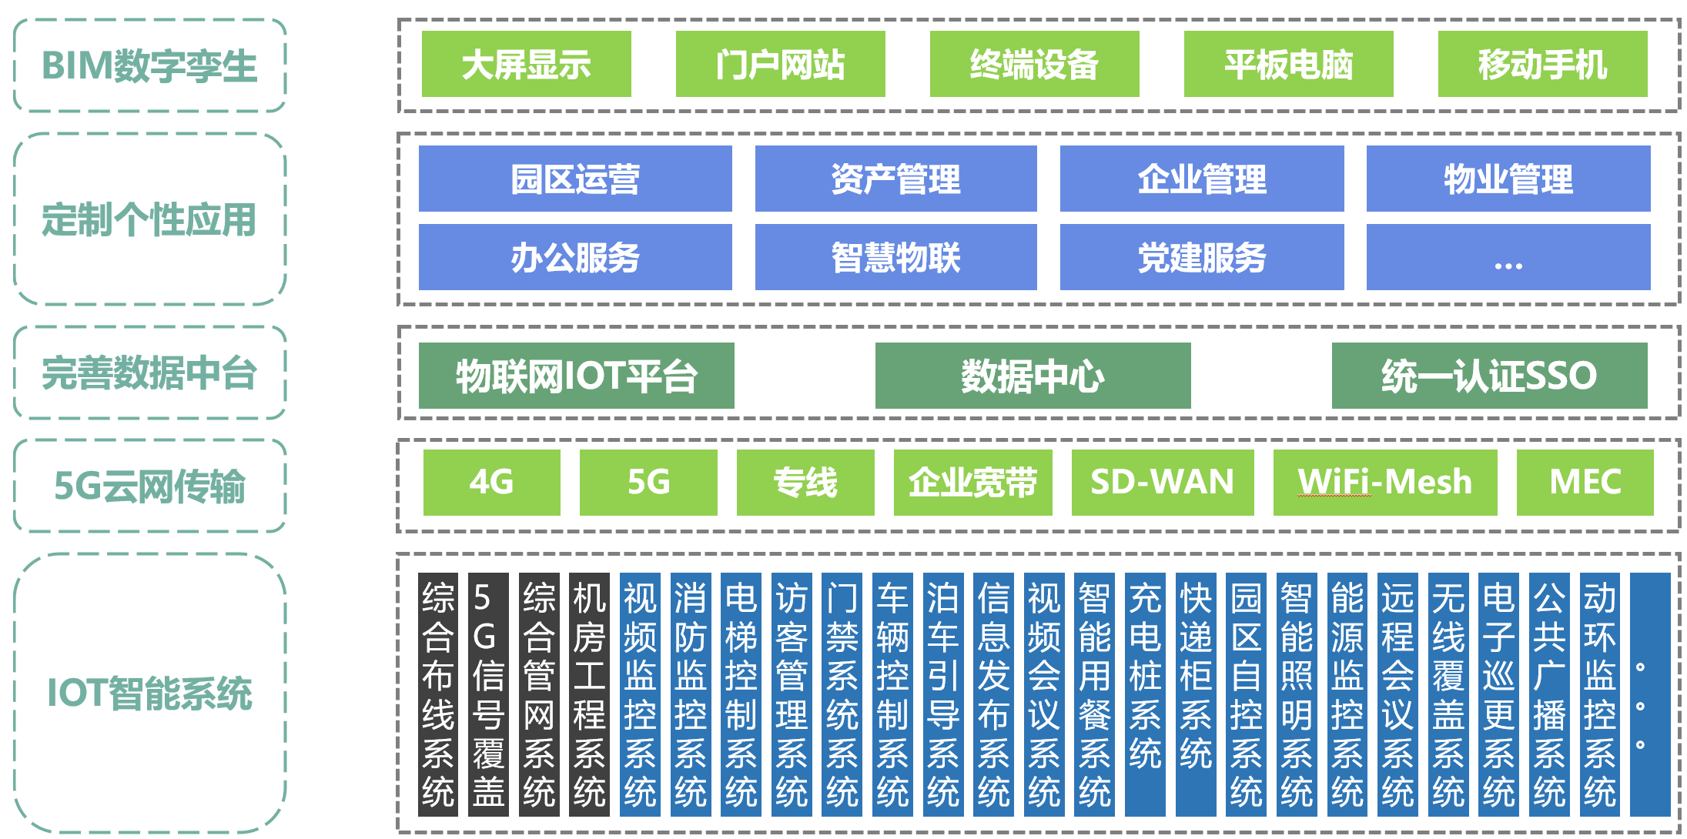
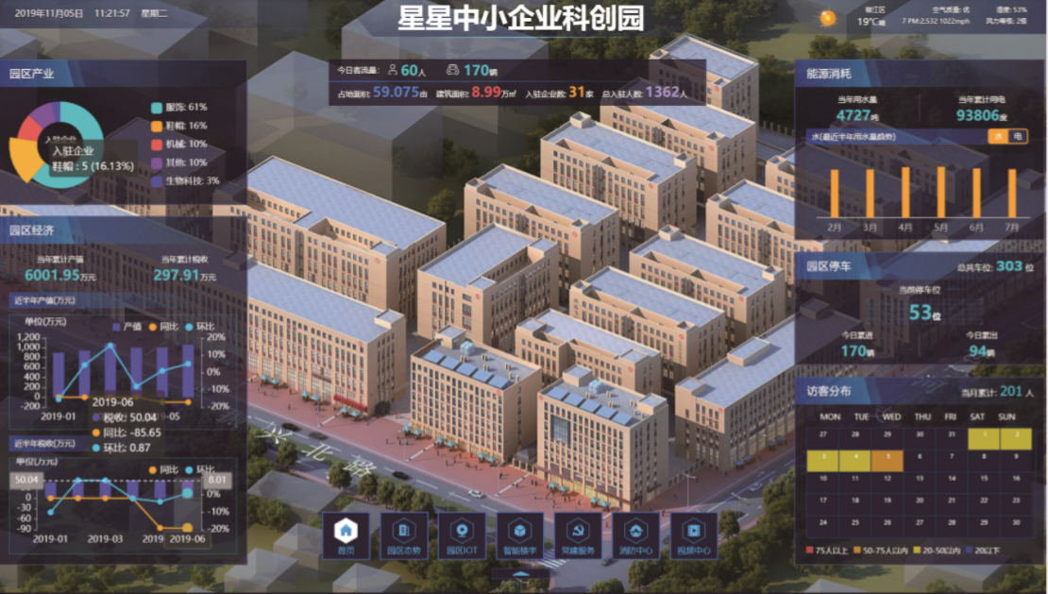
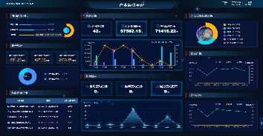
业务合作方向 | 园区信息化解决方案
嘉兴移动具备“园区大脑” 自研能力，依托 5G、物联网、云计算、大数据等技术，为客户提供全栈式智慧园区解决方案，精准满足各类场景化、定制化需求。
园区信息化能力
项目案例
扎实的技术底座：依托中国移动 5G 专网、物联网 IOT 平台，可实现打通数据与设备壁垒，支撑园区智能化运行。
全面的解决方案：涵盖智能应用（安防、消防、通行管理等）、中枢管理（园区大脑、数据决策），满足多场景需求，可定制化开发适配。
高效的园区大脑：打造 “园区大脑”， 整合多维度数据，实现可视化决策、应急联动，助力精细化管理。
嘉兴未来科技广场智慧园区
亚特电器Ⅱ期智慧园区
智慧园区系统架构
台州星星中小企业科创园
萧山紫橙国际创新中心智慧园区
自研优势
自主研发，深度匹配使用场景
100+应用场景
灵活迭代，快速响应业务需求
500+研发工程师
高质交付，国企背书品质保障
100+本地项目交付经理
合作方向
移动可提供润泽新园区项目整体信息化建设服务。

Slide 14
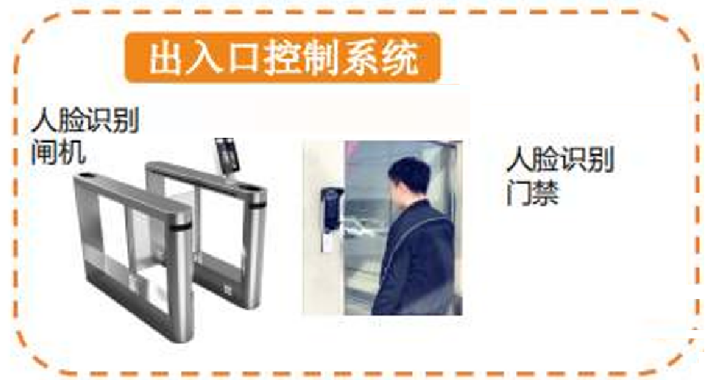
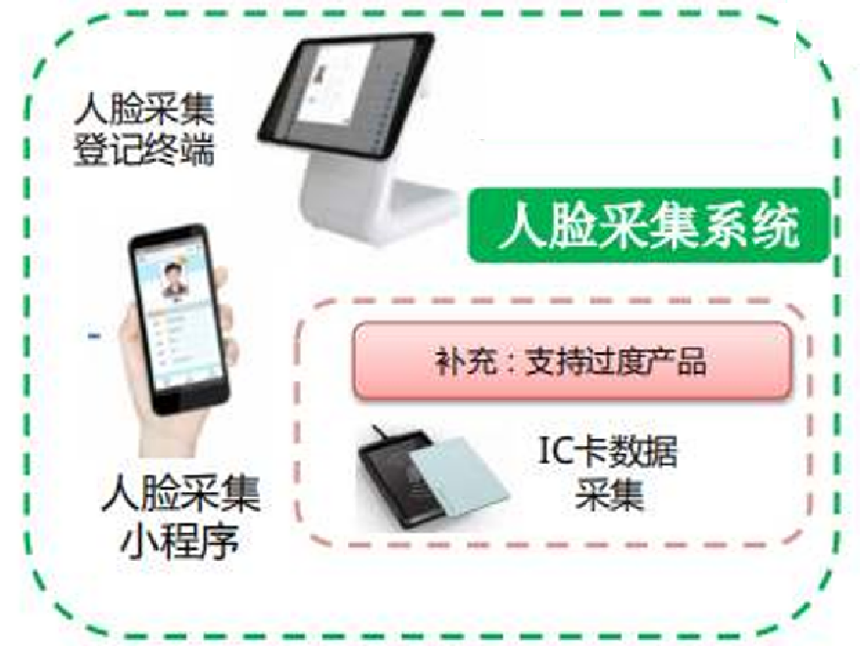
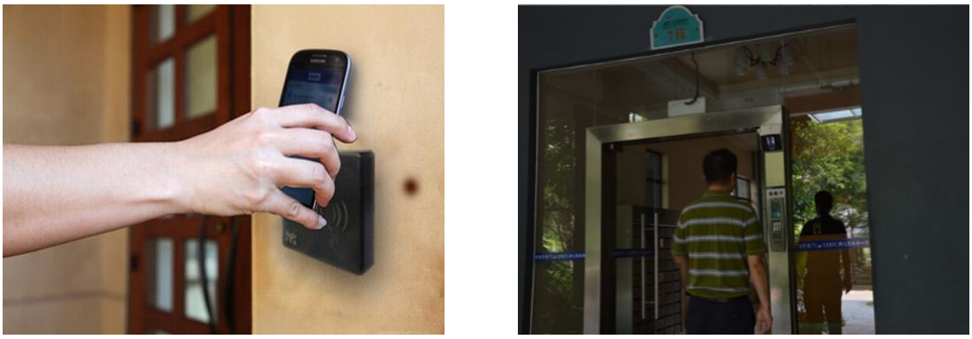
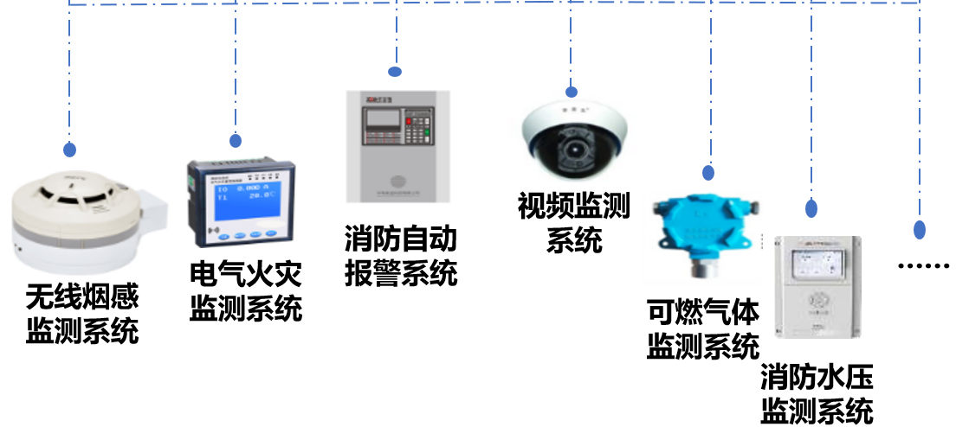
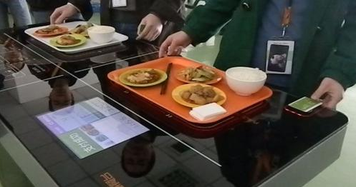
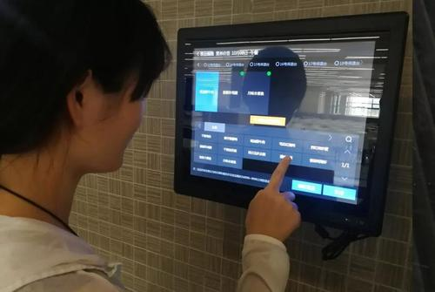
业务合作方向 | 信息化方案内容介绍（1/2）
门禁系统
访客系统
方案通过独立的门禁访客管理模块实现社区内各类门禁及内、外部人员的集中在线管理。支持密码、手机nfc、动态人脸识别、人证合一比对等模式。
访客通过大门岗亭访客登记系统或者小程序，登记访客信息，照片自动传输到人行通道的人脸识别设备上，访客自行出入。
手机NFC刷卡
动态人脸识别
智慧食堂系统
消防系统
智能餐具内嵌RFID芯片，通过收银台感应收费，结合园区“一卡通”式权限设置，打造全新的高科技智慧食堂，并应用在预定、充值、结算、就餐等各环节，对餐厅实施智能化布控、实现自助充值、自动结算、人脸支付等功能。
通过5G、物联网、视频分析、云计算、大数据等技术，对场所部署的物联监测设备进行智能化感知，实现数据的实时连续监测，同时根据报警记录可快速分析火灾隐患并进行预警。

Slide 15
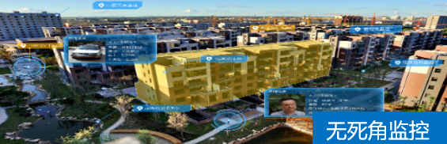
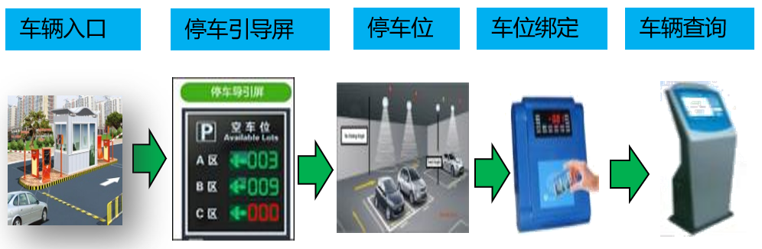
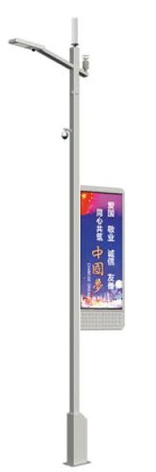
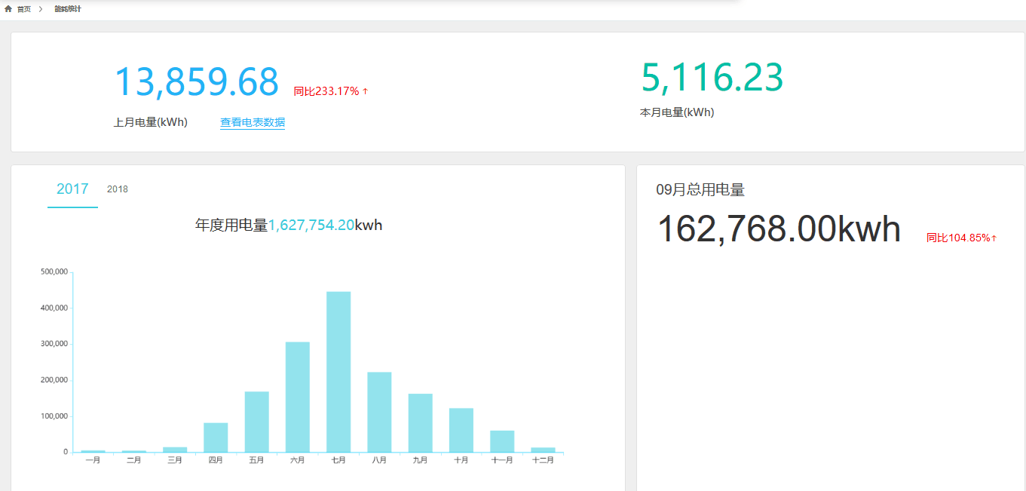
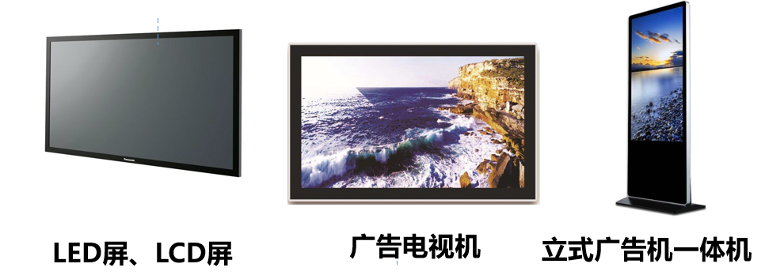
业务合作方向 | 信息化方案内容介绍（2/2）
安防系统
车辆管理
高点统观全局，联动低点，形成高低交错，远近结合的全方位立体监控体系。
实现园区车辆、车位及新能源充电桩的集中在线管理，并通过牌照识别技术管理车辆进出权限，可通过小程序、app进行车辆信息查询与停车费缴纳。
照明系统
信息发布
按区域对公共灯光进行管控，按时段或按照需求进行调光与控制，减少电资源的浪费。通过物联网技术，照明情况监控中心一目了然，并支持能耗统计。
在园区入口、电梯出入口设置LED屏、道路边设置智能路灯杆、轿厢内设置广告电视机等。业主管理员登录管理平台，上传内容、编辑计划并下发至各信息发布终端，实现统一播放。
能耗统计
智能路灯杆广告机

Slide 16
感谢聆听！

